Slide 1

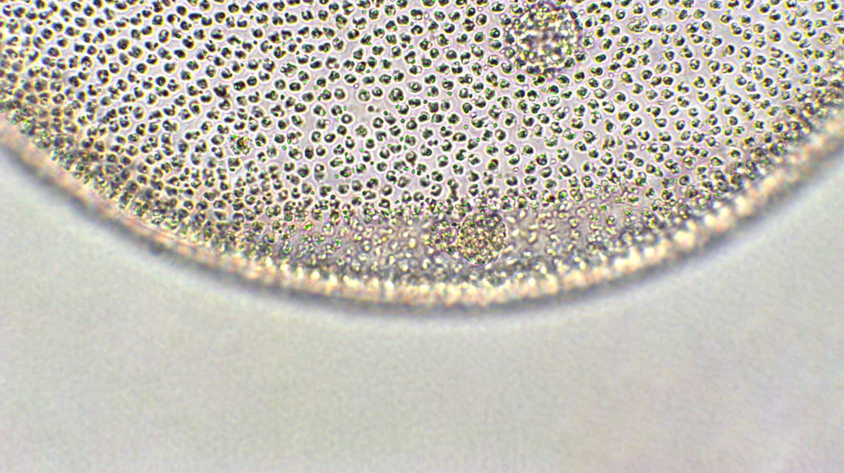
Voortplanting

Slide 2
eindtermen
heeft specialistische kennis van het geboorteproces, de -omstandigheden en mogelijke afwijkingen bij landbouwhuisdieren
heeft specialistische kennis van voortplanting van landbouwhuisdieren
heeft specialistische kennis van operatietechnieken, -apparatuur en -gereedschappen
heeft kennis van apparatuur/instrumenten voor onderzoek en behandeling van landbouwhuisdieren
kan gepaste actie ondernemen bij geboorte van dieren
kan advies geven over de toediening van diergeneesmiddelen
kan informatie geven over (specialistische) behandelingen
kan informatie geven over (specialistische) operaties

Slide 3
Inhoud les voortplanting
  Fokkerij/ fokbeleid
  Cyclus, tochtigheid en insemineren
  Start opdracht voortplanting t/m opdracht 4, zie wikiwijs
  Dracht en geboorte
  Veel voorkomende aandoeningen
  Medicijnen en materialen
  Daarna rest van opdracht voortplanting

Slide 4
1. Fokkerij en fokbeleid

Slide 5
Fokkerij en fokbeleid
Geschiedenis van de fokkerij
Doel van de fokkerij
Vruchtbaarheidstechnieken

Slide 6
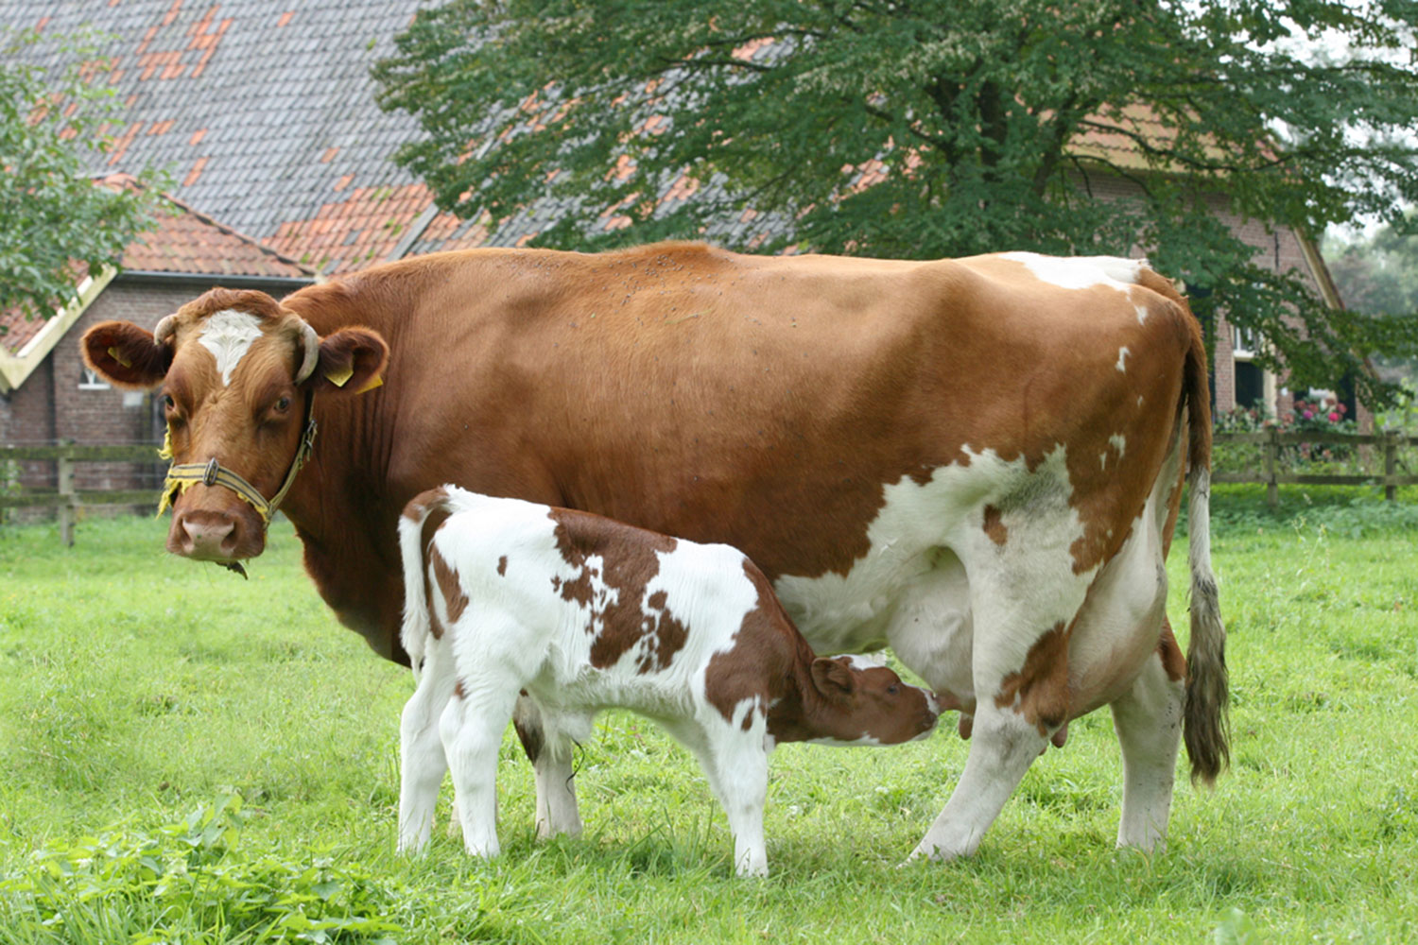
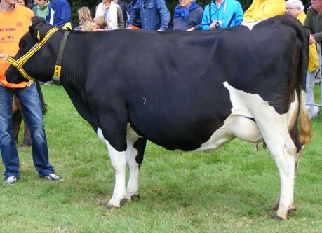
a. geschiedenis
Van wild naar tam
Fries-Hollandse ras: 70% melk 30% vlees
MRIJ: 50% melk 50% vlees
1977:
  75% van de veestapel FH
  25% MRIJ
  EN 2022??
Notes:
Eerste percentages zijn van het inkomen

Slide 7
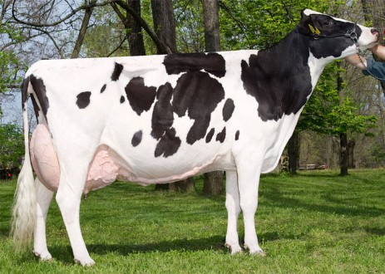
Holstein frisian
Export van koeien en stieren naar VS en Canada
Kruising met Holstein
Holstein Frisian: echte melktypische koe
Notes:
Eind 19e eeuw werden koeien en stieren naar de VS en Canada geexporteerd, daar ontstond de HF. Een heel groot gedeelte van de Nederlandse veestapel bestaat nu uit HF koeien. Er wordt ook wel hier en daar ingekruist.

Slide 8
b. doel
Fokdoel: beschrijving van het ideale dier waar de veehouder met de fokkerij naar streeft
Fokplan: stapsgewijze omschrijving hoe je je fokdoel wilt gaan halen
Stier kiezen
Fokwaarde
Notes:
Als een veehouder vandaag insemineert, gaan de dochters pas over ongeveer drie jaar melk geven.

Slide 9
c. Vruchtbaarheidstechnieken
Lokale dekstieren
Kunstmatige inseminatie,
Spermavangen
Embryotransplantatie
Ovum pick up
Waarom bovenstaande?
Notes:
KI: minder dekinfecties, meer nakomelingen van 1 stier, meer keuze voor de veehouder (sperma kan hele wereld over)

Slide 10
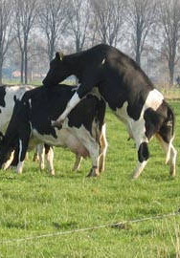
2. Cyclus, tochtigheid en insemineren

Slide 11
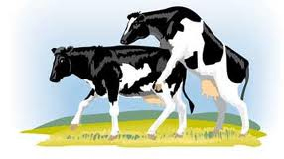
Cyclus van de koe
Duur: ca. 21 dagen
Groei van eicel
Voorbereiding op dracht
Tochtverschijnselen

Slide 12
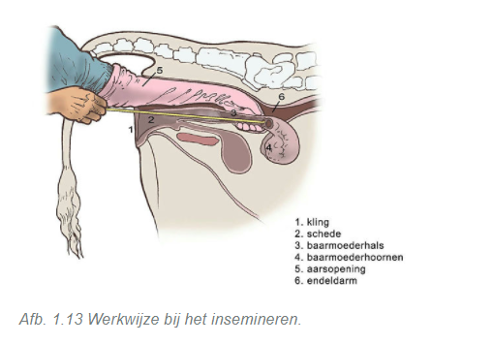
insemineren
https://www.youtube.com/watch?v=vtirUqYvf3Y&t=138s

Slide 13
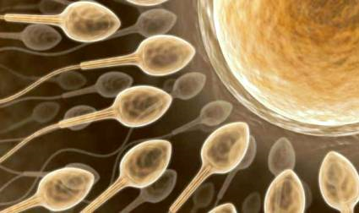
Bevruchting eitje

Slide 14
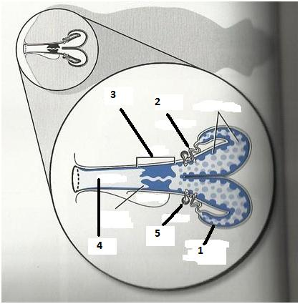
Vrouwelijk geslachtsapparaat
1 = baarmoederhoorn
2 = eileider
3 = cervix/ baarmoedermond
4 = vagina/ schede
5 = eierstok

Slide 15
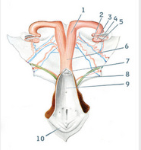
Vrouwelijk geslachtsapparaat

Slide 16
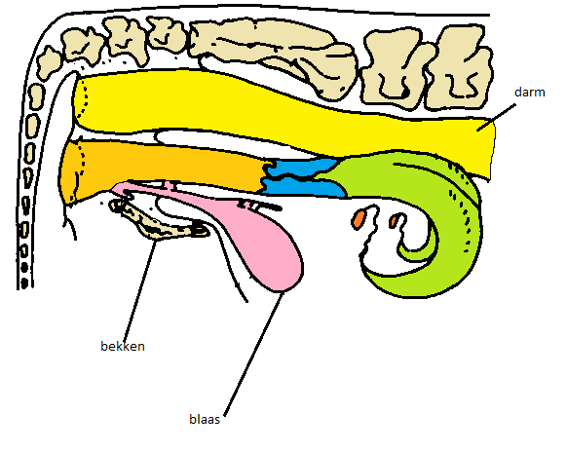
Vrouwelijk geslachtsapparaat (zijaanzicht)

Slide 17
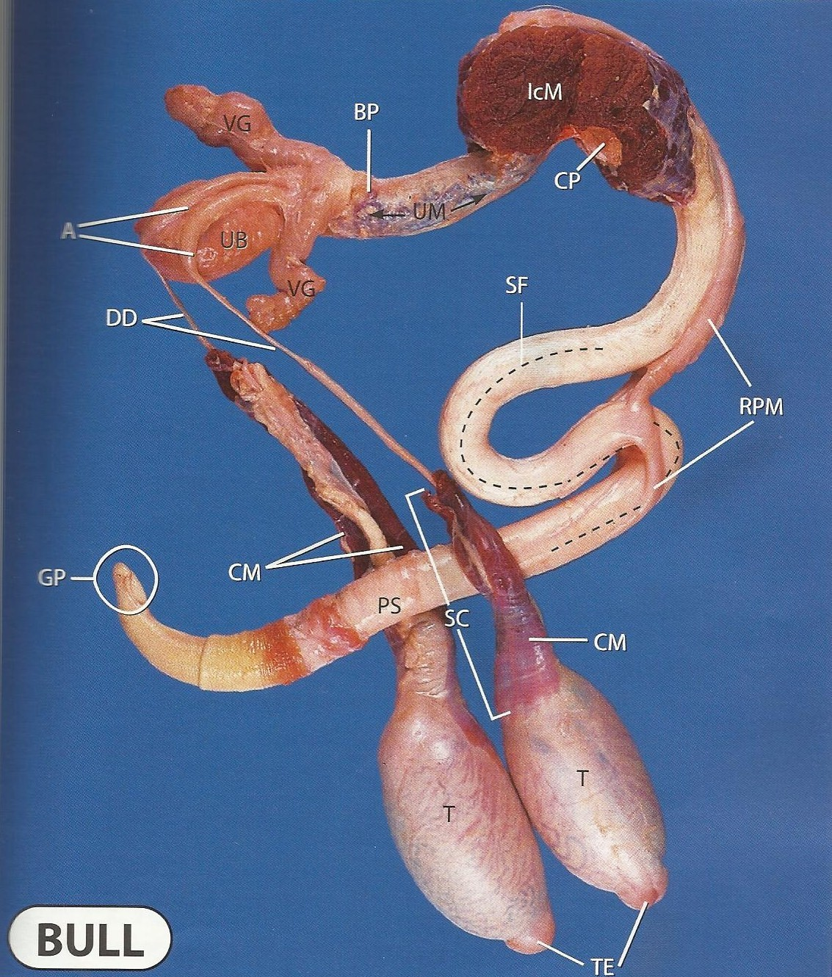
Mannelijk geslachtsapparaat

Slide 18
Cyclus
Wat gebeurt er nu precies waar en wanneer?

Slide 19
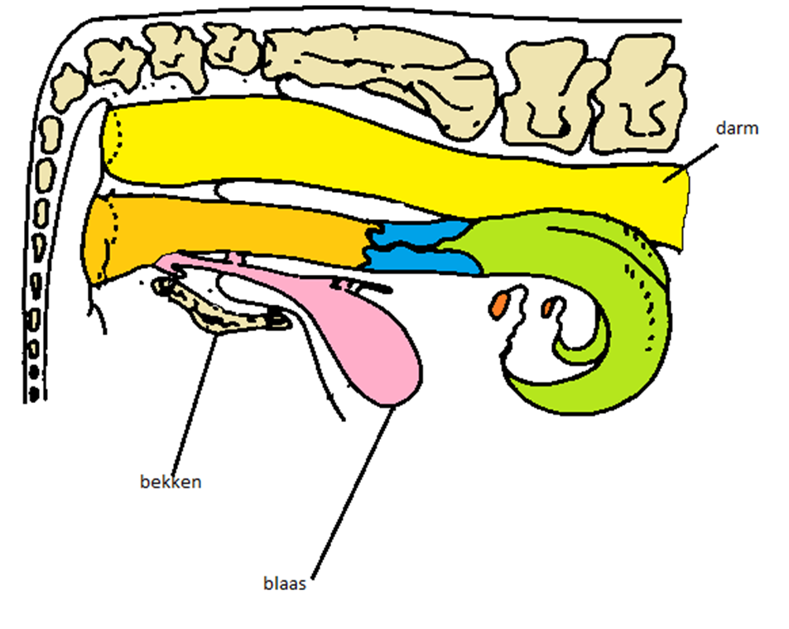
Geslachtsapparaat
Notes:
We beginnen bij het zijaanzicht.
Waar groeit het eitje? Waar komt de sperma binnen? Waar vindt de bevruchting plaats? Wat gebeurt er dan?

Slide 20
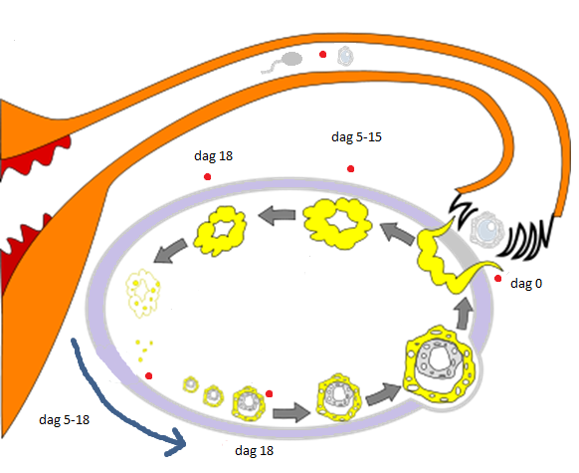
Cyclus van de koe
dag 20-21

Slide 21
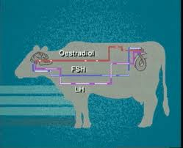
Hormonen
Eierstok met graafs follikel
cyste

Slide 22
Graafse follikel of eiblaasje genoemd, is het geheel van de eicel en de omringende cellagen, die de eicel van voeding voorzien. Na de ovulatie spreken we van het gele lichaam (corpus luteum)

Slide 23
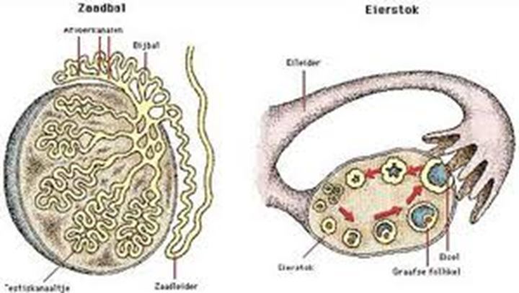
Tochtigheid
Tijdens de tochtigheid rijpen Graafse follikels (eifollikels) op de eierstok.
Onder invloed van welk hormoon rijpen de follikels?
FSH (follikel stimulerend hormoon)
Waar wordt dat gemaakt?
In de hypofyse

Slide 24
De bijna rijpe Graafse follikels produceren…?
oestrogeen (bronsthormoon)
Na een tijdje wordt er zoveel oestrogeen geproduceerd dat de hypofyse reageert door te stoppen met het maken van FSH.
In plaats daarvan maakt de hypofyse LH (luteïserend hormoon). Dat zorgt ervoor dat…de eisprong plaatsvindt.
Eisprong heet ook wel: ovulatie.

Slide 25
Op de plaats van het Graafs follikel ontstaat het corpus luteum. Andere naam:
Gele lichaam (een soort knobbel op de eierstok)
Dit gele lichaam produceert progesteron (drachtigheidshormoon)
Dit zorgt voor opbouw baarmoederslijmvlies.

Slide 26
Is de koe drachtig?
Dan blijft het gele lichaam bestaan en blijft progesteron maken, dat zorgt voor:
Voorkomt optreden van bronst
Verhindert werking van oxytocine op baarmoeder zodat geen weeën optreden.
Maakt baarmoeder klaar voor ontwikkeling vrucht.
Helpt bij opbouw uierweefsel
Later wordt vorming van progesteron overgenomen door vruchtvliezen. Die maken ook oestrogeen dat ook werkt aan baarmoeder en uierweefsel.

Slide 27
Is de koe niet drachtig?
Dan maakt de wand van de baarmoederhoorn prostaglandine aan.
Prostaglandine vernietigt het gele lichaam.
Wat maakte het gele lichaam ook alweer?
Progesteron.
Progesterongehalte daalt en daardoor is de rem op de FSH weg. (GnRH wordt geremd)

Slide 28
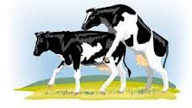
Door de productie van FSH groeit de Graafse follikel weer.
De wand van de Graafse follikel maakt weer…
Oestrogeen (bronsthormoon)
Er komen weer tochtigheidsverschijnselen en de cirkel is weer rond.

Slide 29
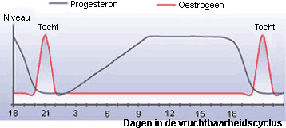

Slide 30
Hormonen
Progesteron = drachtigheidshormoon
Oestrogeen = tochtigheidshormoon
FSH = uit hypofyse, zorgt voor groei van eitjes
LH = uit hypofyse, zorgt voor eisprong en vormen geel lichaam
Prostaglandines (PgF2α) = afbraak geel lichaam

Slide 31
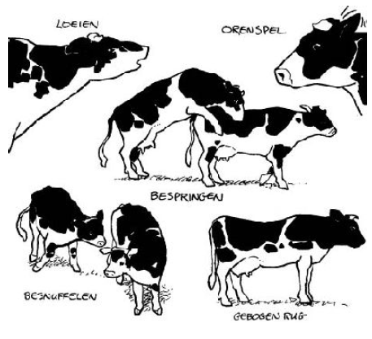
Tochtigheid
Wil je koeien op tijd insemineren dan moet je ze wel zien!
Eisprong ongeveer 30 uur na aanvang eerste tochtverschijnselen
Weg van eisprong tot plek bevruchting duurt ong. een half uur
…. En blijft ongeveer 8-12 uur vruchtbaar
Sperma heeft ongeveer 6 uur rijping nodig in de baarmoeder
Vruchtbare periode spermacellen 24-48 uur
Conclusie: ongeveer 10-24 uur na de staande tocht moment om te insemineren

Slide 32
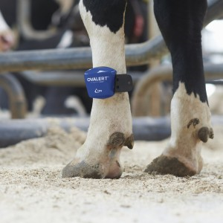
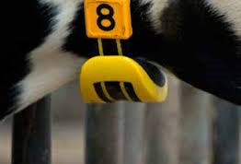
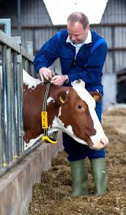
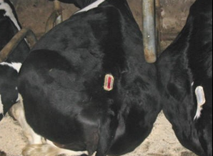
Hulpmiddelen
KIJKEN is het allerbelangrijkst
Stappenteller
Camera
Drukgevoelige stickers
Merkstift

Slide 33
Tochtdetectie
Er zijn diversie hulpmiddelen
Nedap Tochtdetectie en Gezondheid Monitoring: de basis voor succes in de melkveehouderij - YouTube

Slide 34
Aan de slag
Maak nu opdracht 1 t/m 5

